Slide 1
ETKİLİ İLETİŞİM BECERİLERİ BEDEN DİLİ VE İNSAN İLİŞKİLERİ

Slide 2
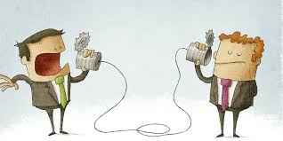
İletişim Neden Önemlidir?

Slide 4
Aşamalar:
Mesaj göndermek/almak/anlamak/değerlendirmek/geri bildirimde bulundurmak.

Slide 5
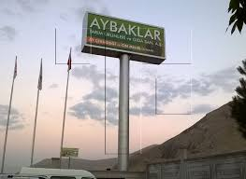
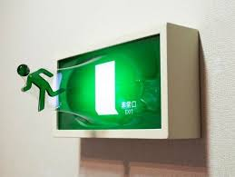
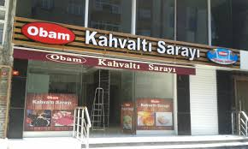
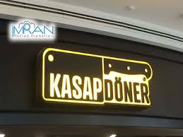
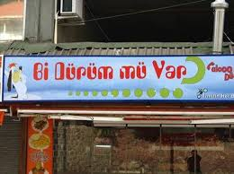

Slide 6
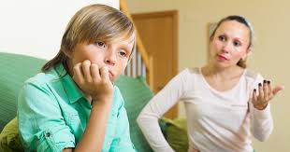

Slide 12
İletişim Zor mu?

Slide 34
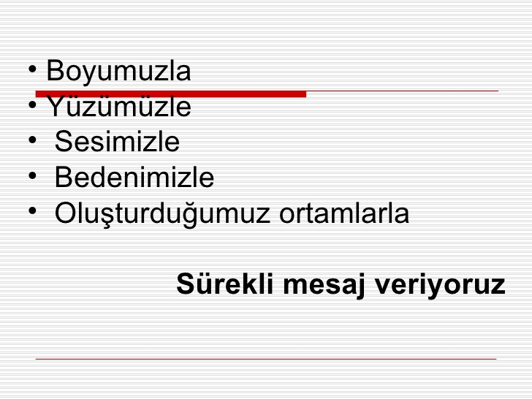

Slide 35
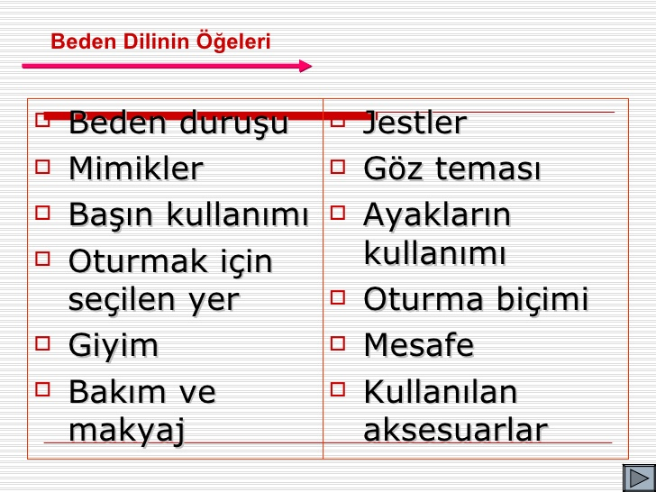

Slide 60
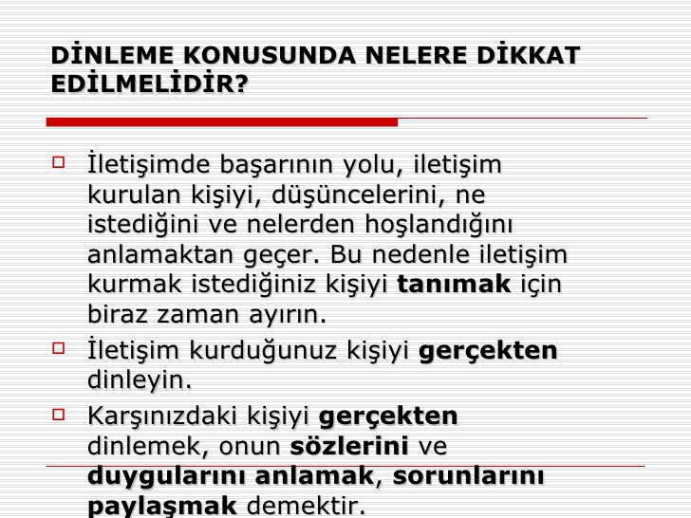

Slide 61
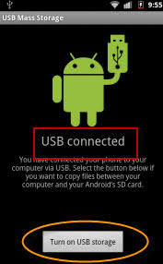
Bilgi Aktarma Yöntemleri

